Slide 1
Ансамбль зданий почты в Петергофе
Презентацию подготовили
Воспитатели ГБДОУ 38
Селезнева А.Л., Павлова Ю.С.

Slide 2
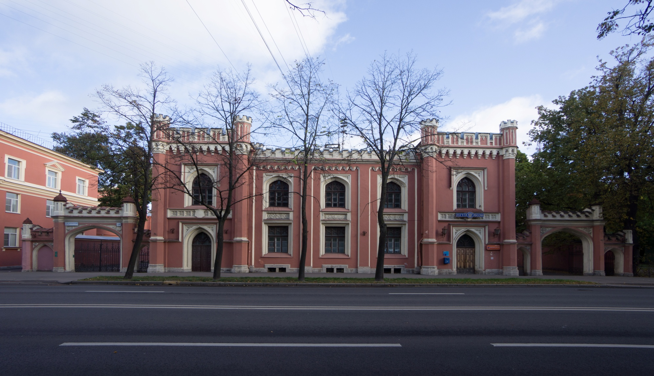
ТУК,ТУК,ТУК!!!ВАМ ПИСЬМО!!!! И принес его вам я, Почтальон Печкин!

Slide 3
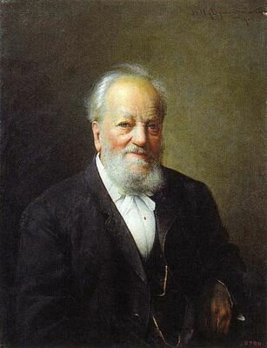
А письмо вам, ребята, от известного архитектора Николая Бенуа.
1 июля родился выдающийся российский архитектор, основатель знаменитой творческой династии Николай Леонтьевич Бенуа́ (1813 -1898). Будучи главным архитектором Петергофа Бенуа возводил важнейшие и самые масштабные административные здания дворцового пригорода. Именно проекты мастера определили готический облик застройки Петергофа.

Slide 4
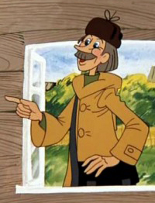
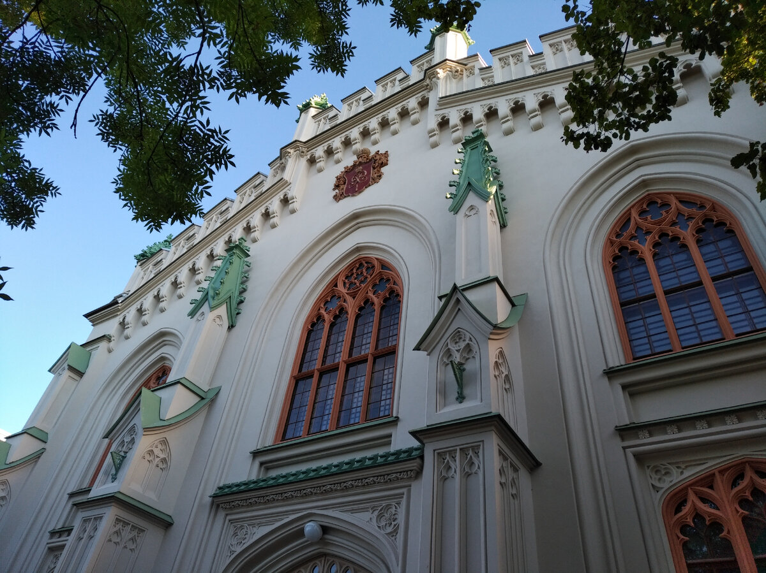
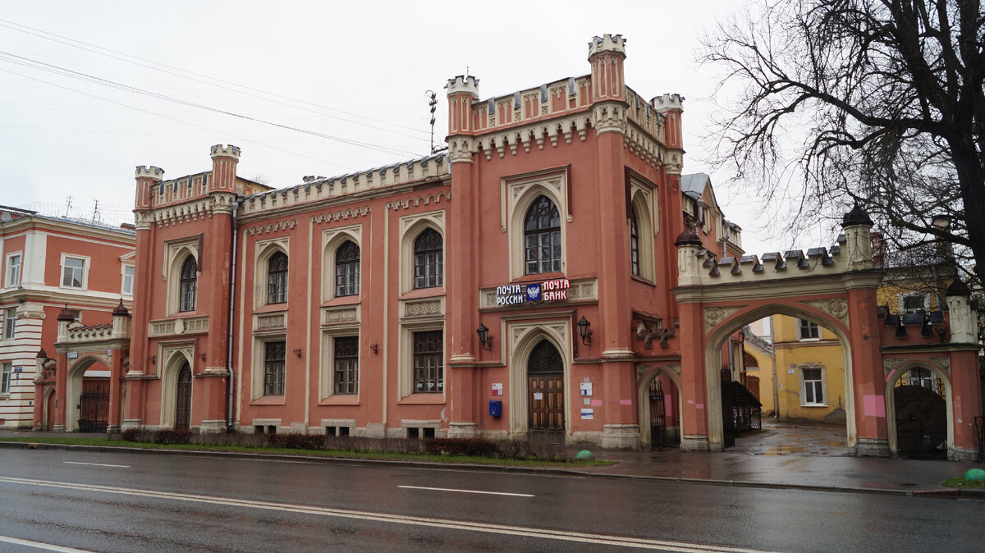
Готика в Петергофе
Параллельно в 1850-1854 годах зодчий возводит комплекс почты в Петергофе. Как и конюшни ансамбль выполнен в стилистике английской, тюдоровской готики
Первым крупным сооружением Николая Бенуа уже в статусе придворного архитектора стали готические Дворцовые (Императорские) конюшни в Петергофе (1848-1855). Грандиозный комплекс на 300 лошадей со множеством служебных построек и великолепным манежем со стропильным потолком строился по личному заказу Николая I.

Slide 5
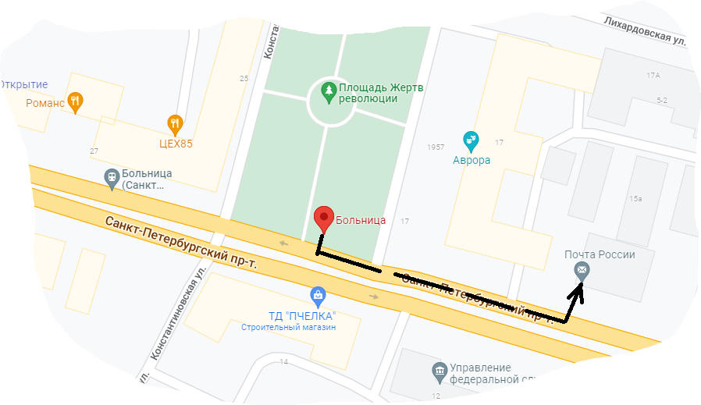
Чтобы доехать до Почтового Отделения в Петергофе следуй карте!
Необходимо доехать до станции метро «Автово». Затем сесть на автобус №200, 201, 210, 401 до Петергофа. Ехать нужно до остановки Больница. А там уже следуй за стрелками на карте.

Slide 6
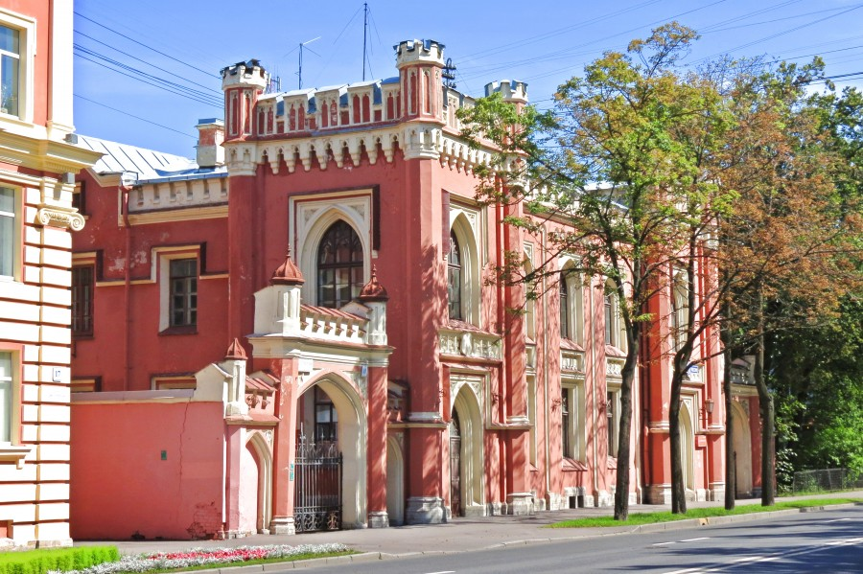
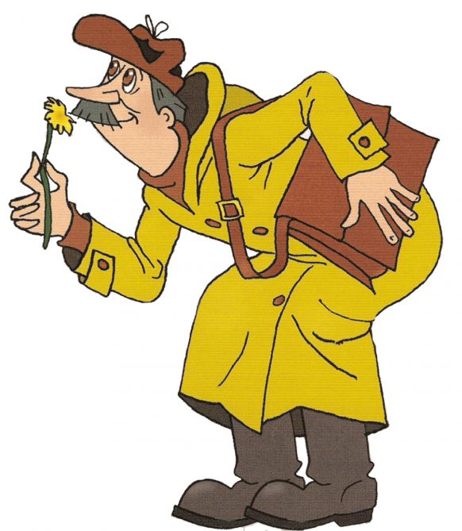
Здание почтового отделения, которое летом скрыто от посторонних взглядов за густой зеленью деревьев, являет собой очень интересный памятник архитектуры. На общем фоне соседних домов его выделяют оригинально декорированные фасады, которые делают его ярким явлением в парадной застройке Петергофа.

Slide 7
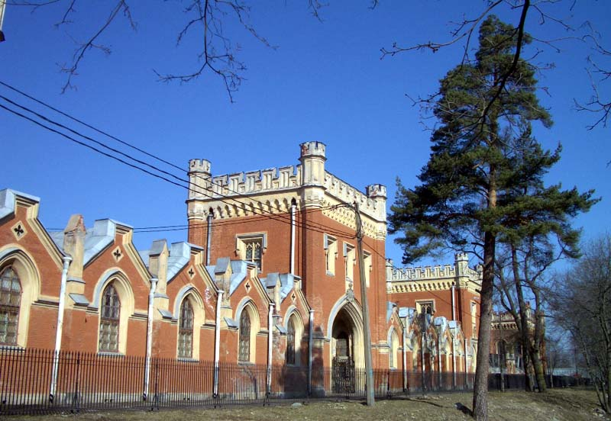
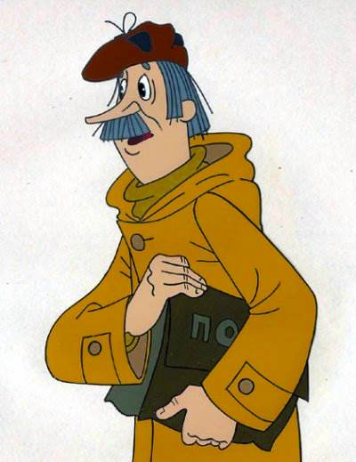
Замок в Петергофе
Здание почты внешне напоминает небольшой игрушечный замок, и это связано с тем, что при строительстве архитекторами были использованы некоторые замковые элементы. Главный фасад здания "прорезан" на три оси, а боковые флигели выполнены в виде башен оригинальной формы. Почта никогда не переезжала отсюда и не прекращала работу.

Slide 8
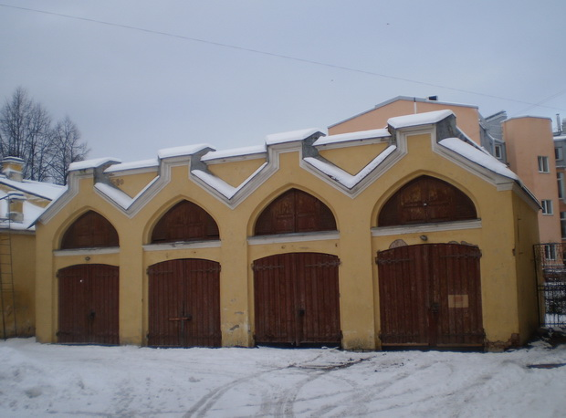
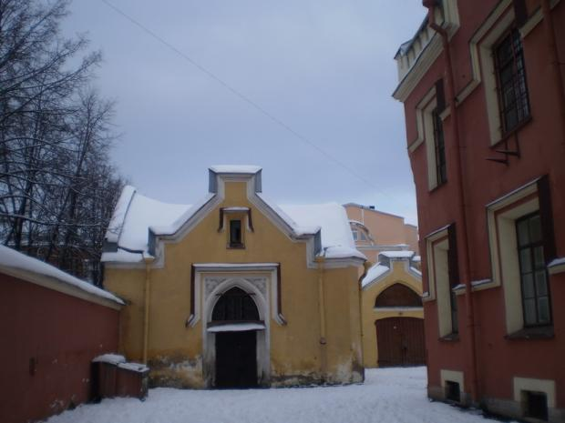
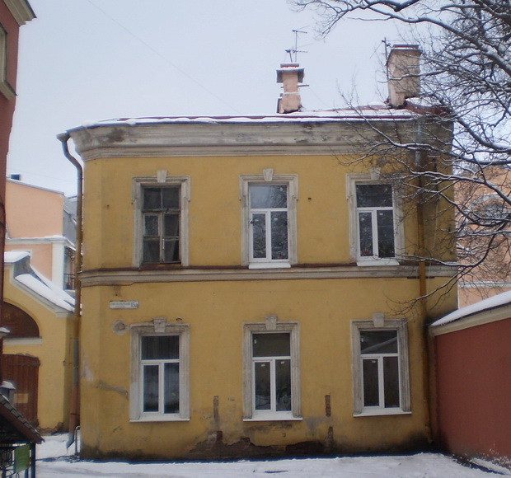
Ансамбль зданий Почты
За главным корпусом скрыты:
Каретный сарай(гараж)
Служебный флигель
Жилой дом служащих

Slide 9
Разгадай мои задания по теме нашего путешествия
В простоквашино живёт, Службу там свою несёт. Почта – дом стоит у речки. Почтальон в ней – дядя …
В любой уголок Земли
Доставят, я знаю точно,
Посылку, которую мы
Отправим с тобой по…

Slide 10
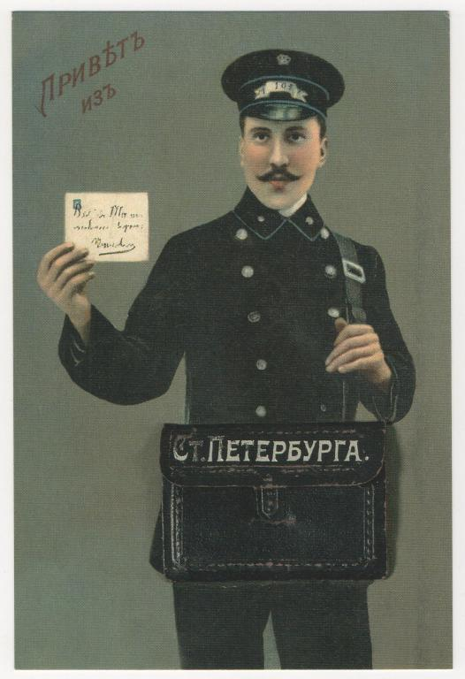
Кто работает на почте? Профессия –почтальон.

Slide 11
Спасибо за внимание!
Дорогой друг! Я надеюсь, что ты, вместе с родителями, обязательно посетишь чудесный город Петергоф! И своими глазами увидишь Ансамбль зданий Почты, а также, много других исторических достопримечательностей!

